Slide 1


Video Profil Batik Jetis Sidoarjo Menggunakan Teknik Rhytmic Montage
Riski Alifia Putri – 4103181048
Dosen Pembimbing : Hestiasari Rante & Sritusta Sukaridhoto

Slide 2
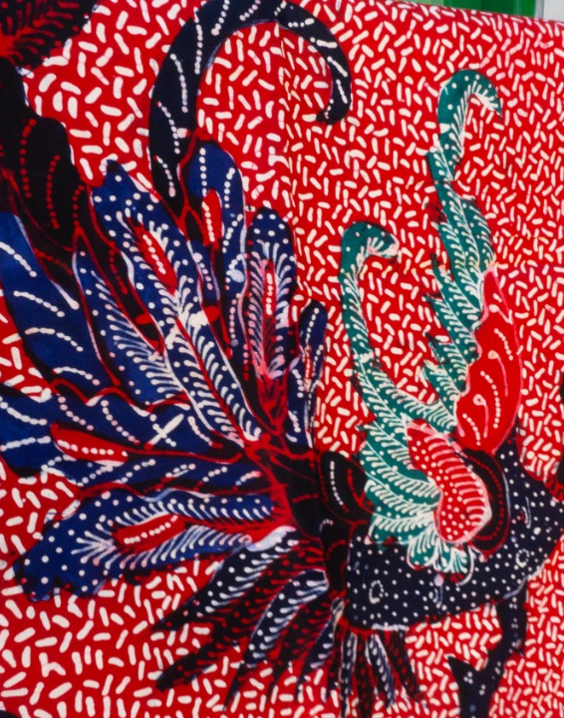
Latar Belakang
Kampung Batik Jetis Sidoarjo
Merupakan sentra batik yang sudah ada sejak tahun 1675. Meskipun demikian keberadaan kampung batik ini masih belum terlalu diketahui.
Video Profile
Dewasa ini video profil kerap digunakan oleh beberapa instansi untuk memperkenalkan identitasnya sekaligus sebagai sarana promosi.
Teknik Rhytmic Montage
Hal ini diterapkan untuk memperlihatkan proses pembuatan Batik Jetis Sidoarjo

Slide 3
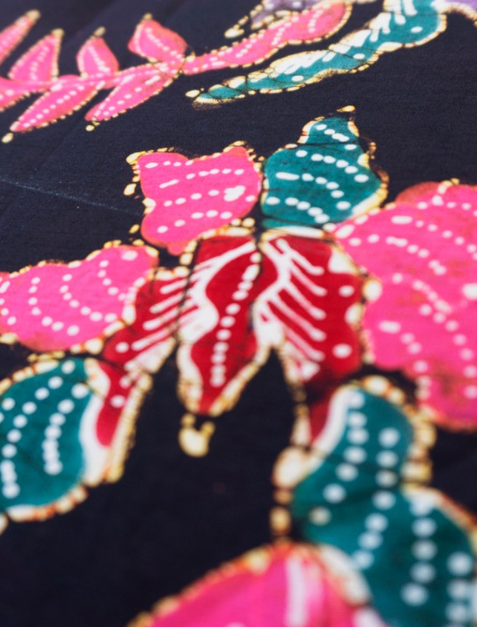
Perumusan Masalah
Bagaimana membuat konsep dan juga film untuk video profil Batik Jetis Sidoarjo menggunakan teknik rhythmic montage?

Slide 4
Tujuan & Manfaat
Tujuan
Manfaat
Membuat video profil Batik Jetis Sidoarjo menggunakan teknik editing montage dengan jenis rhythmic montage.
Dapat menjadi referensi pembuatan sinematografi dengan teknik editing montage.
Dapat menjadi sarana promosi Batik Jetis Sidoarjo.

Slide 5
Batasan Masalah
Pengerjaan editing pada film hanya sebatas pengeditan pada gambar, audio yang digunakan diambil dari audio yang tersedia di internet secara gratis.
Konsep teknik editing montage yang digunakan menitik beratkan pada salah satu teknik montage yaitu rhythmic montage.

Slide 6
Metodologi Penelitian
Metode Deskriptif
1
4
2
3
Pengumpulan
Data
Hasil dan Analisa
Perancangan
Pembuatan
Video Profil

Slide 7
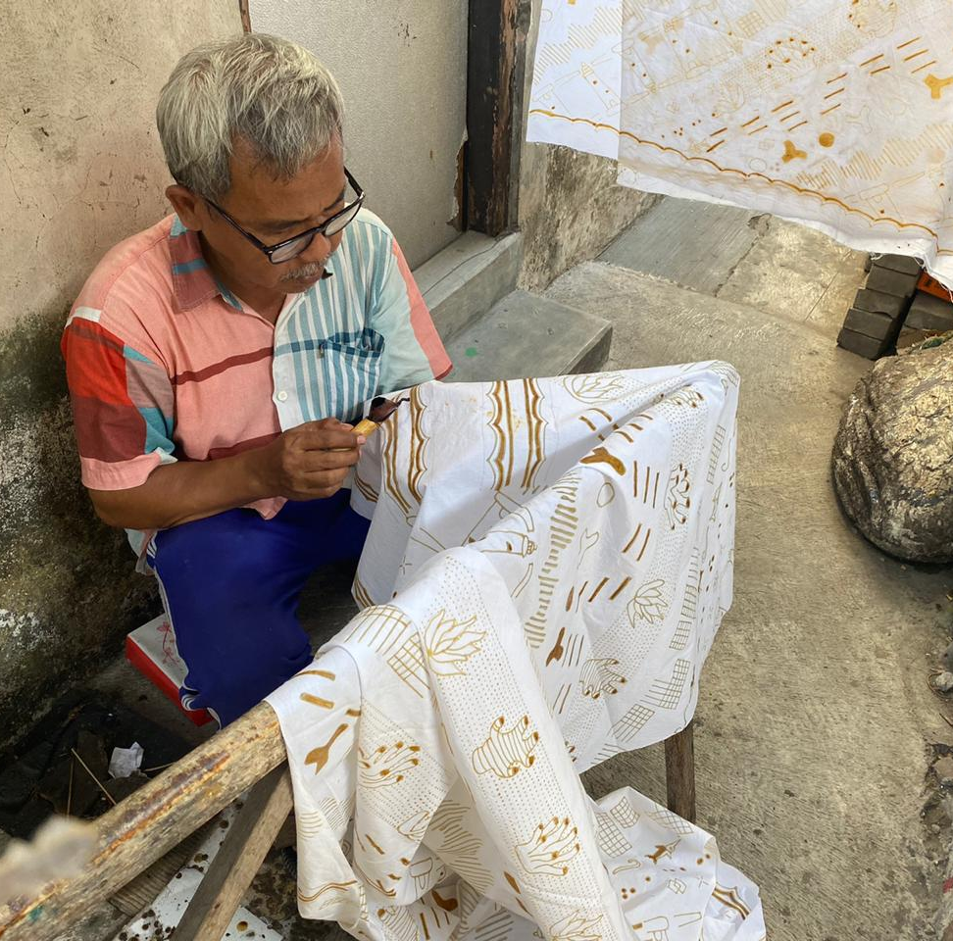



Pengumpulan Data dengan cara apa?

Slide 8
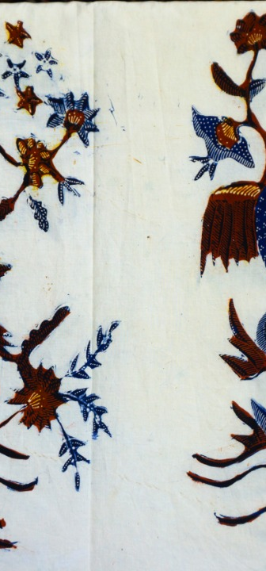

Perancangan
Pembuatan Storyline
Pembuatan Storyboard
Penentuan Talent

Slide 9
Pembuatan Video Profil
Pengambilan Footage
Recording VO
Rendering
Editing

Slide 10
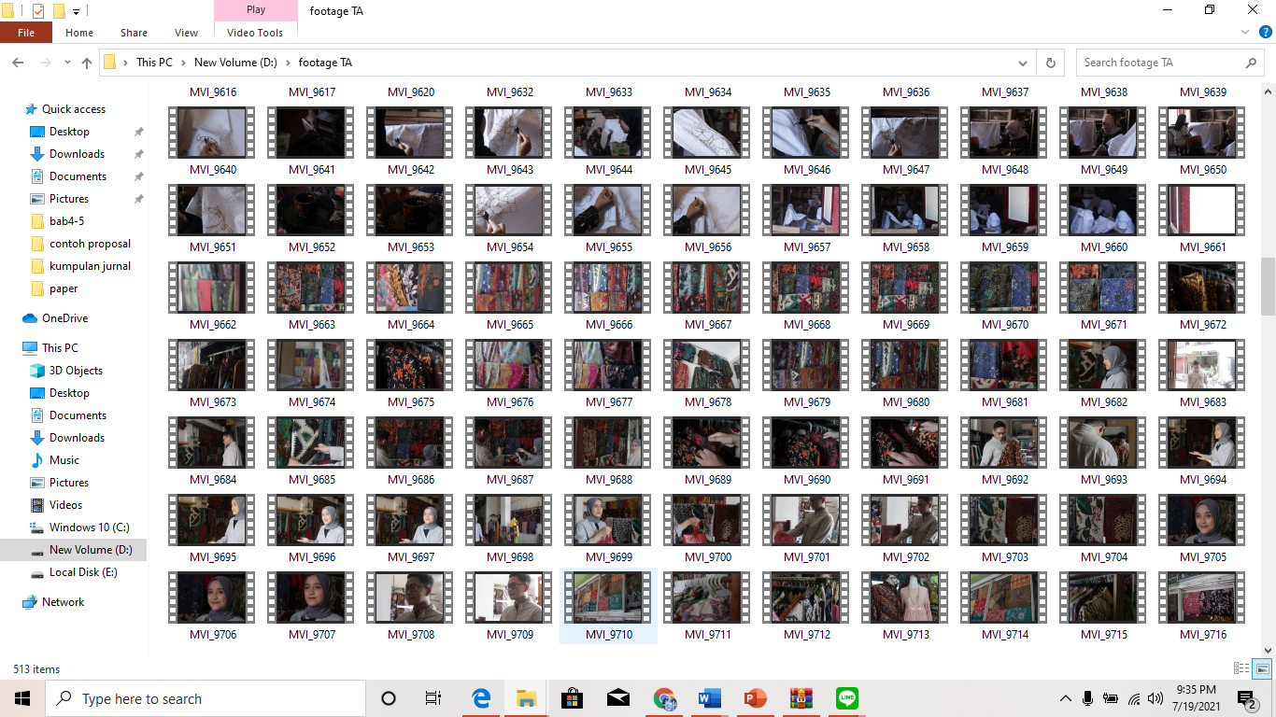
Pengambilan Footage
Keseluruhan diambil di Kampung Batik Jetis Sidoarjo

Slide 11
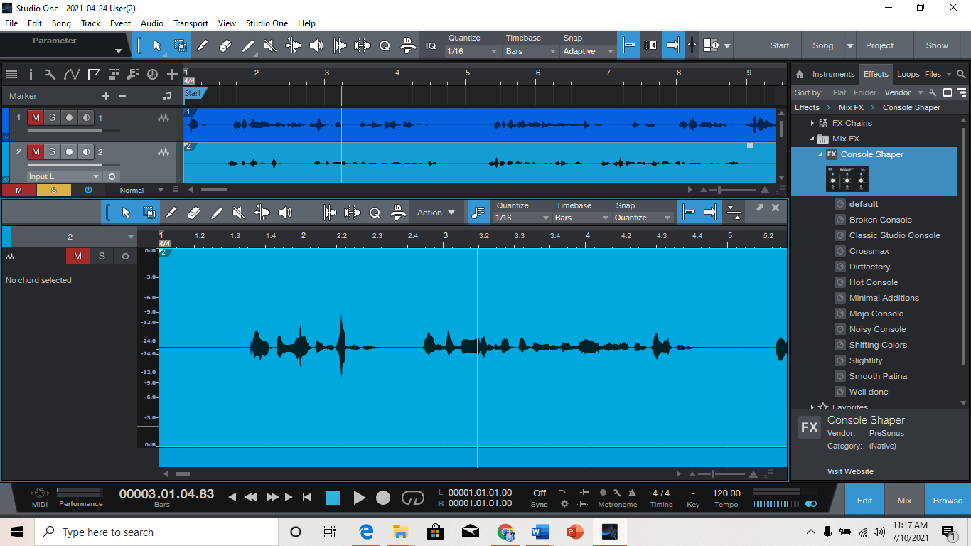
Recording Voice Over
Berdasar narasi menggunakan device iphone 6 dan diolah menggunakan studio one

Slide 12
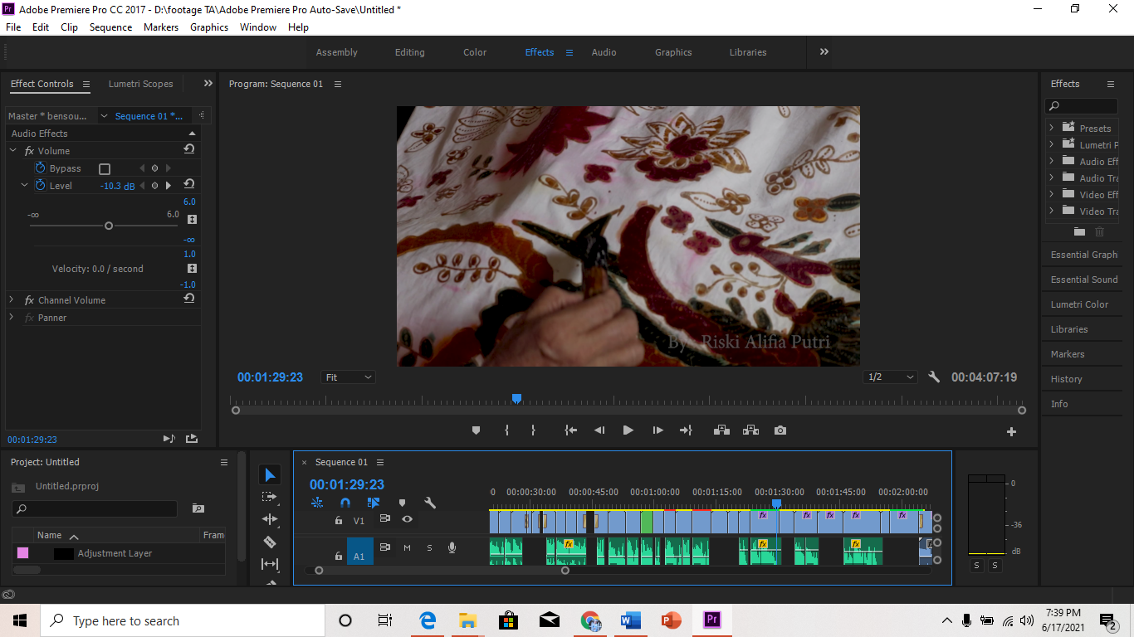
Editing
Cutting, transition, color editing

Slide 13
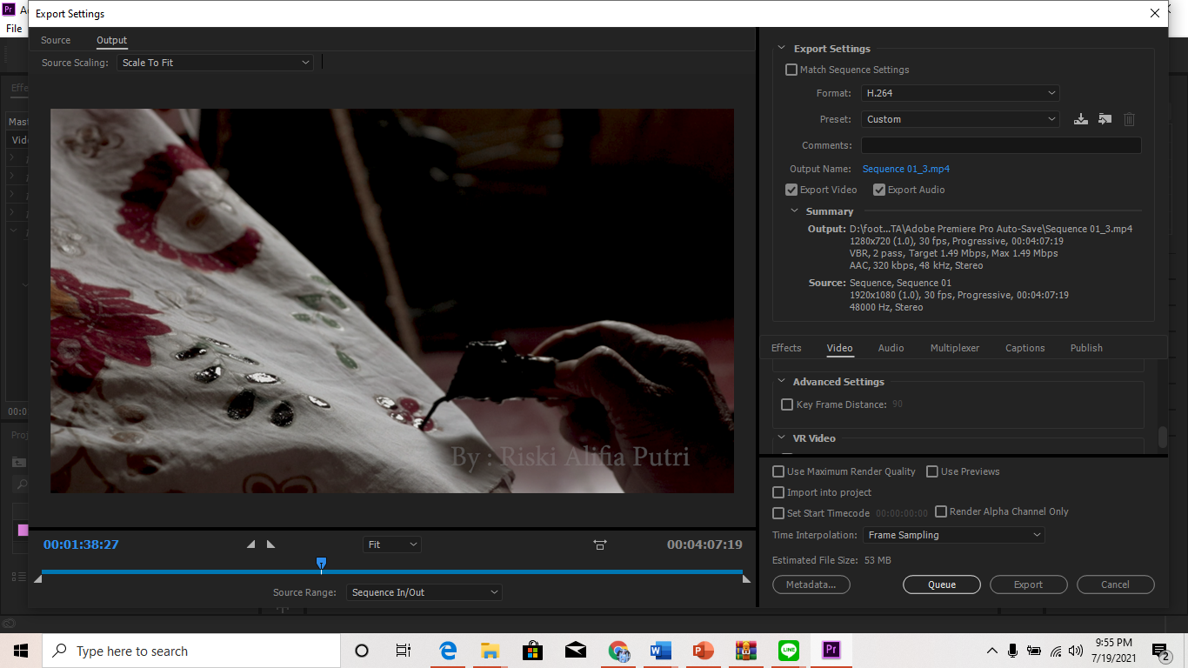
Rendering
Format H.264 1280x720 30fps

Slide 14
Hasil & Analisa

Slide 15
Responden Pengujian
1
2
Audiens
Review Ahli
Pemberian Kuesioner
Wawancara

Slide 16
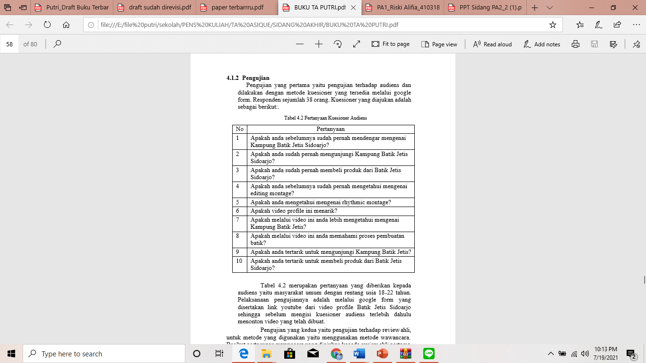
Audiens
Pengujian terhadap audiens dan dilakukan dengan metode kuesioner yang tersedia melalui google form. Responden sejumlah 38 orang.

Slide 17
Hasil Pengujian
Ya
Tidak
No. 1
No.2
No.3
36,8%
18,4%
13,2%
63,2%
81,6%
86,8%
apakah responden sudah pernah mendengar atau mengetahui mengenai Kampung Batik Jetis
Apakah anda sudah pernah mengunjungi Kampung Batik Jetis Sidoarjo?
Apakah anda sudah pernah membeli produk dari Batik Jetis Sidoarjo?

Slide 18
Hasil Pengujian
Ya
Tidak
No. 4
No.5
No.6
31,6%
15,8%
2,6%
68,4%
84,2%
97,4%
Apakah anda sebelumnya sudah pernah mengetahui mengenai editing montage?
Apakah anda mengetahui mengenai rhythmic montage?
Apakah video profile ini menarik?

Slide 19
Hasil Pengujian
Ya
Tidak
No. 7
No.8
No.9
2,6%
13,2%
15,8%
97,4%
86,8%
84,2%
Apakah melalui video ini anda lebih mengetahui mengenai Kampung Batik Jetis?
Apakah melalui video ini anda memahami proses pembuatan batik?
Apakah anda tertarik untuk mengunjungi Kampung Batik Jetis?

Slide 20
Hasil Pengujian
Ya
Tidak
No.10
18,4%
81,6%
Apakah anda tertarik untuk membeli produk dari Batik Jetis Sidoarjo?

Slide 21
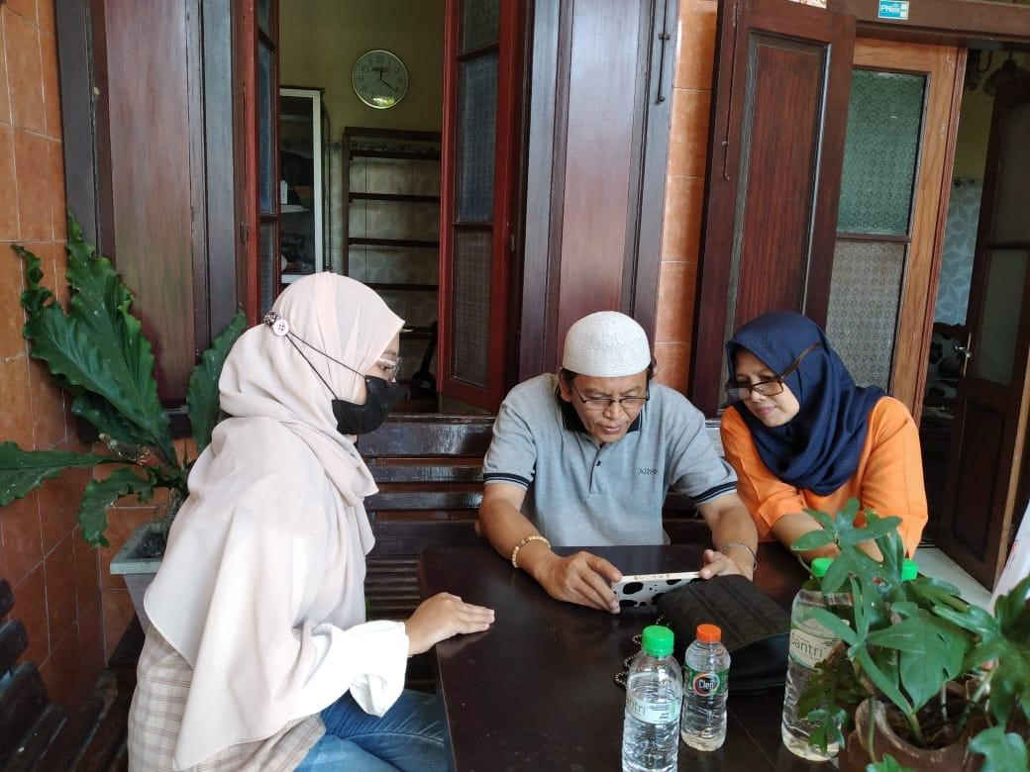
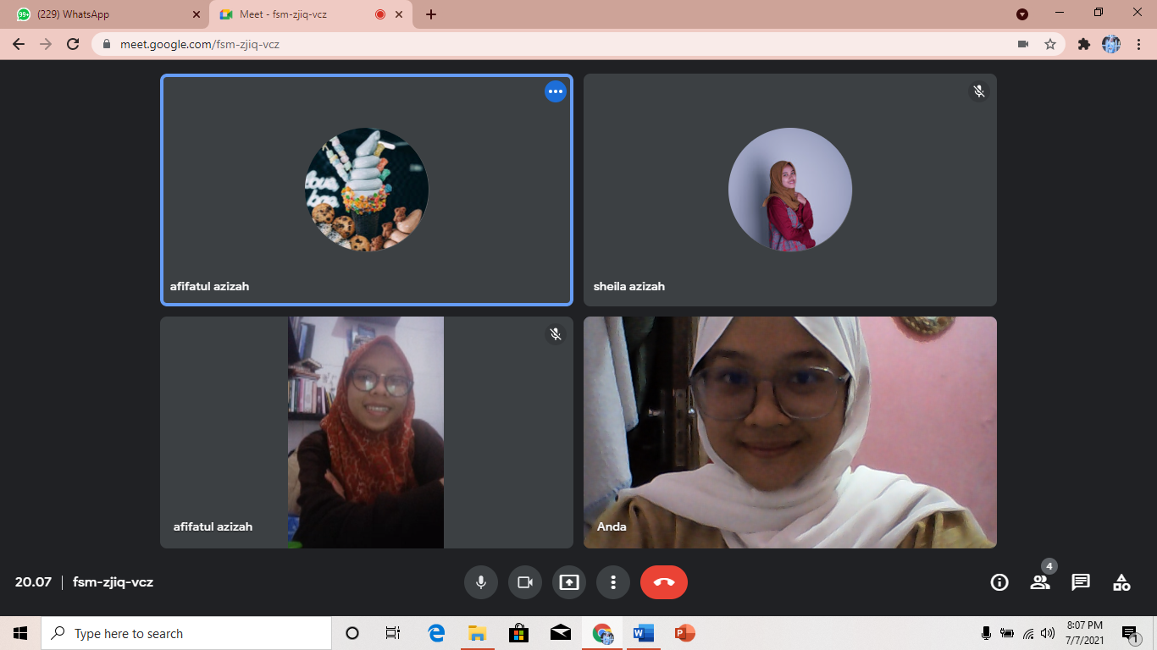
Review Ahli
27 Juni 2021 secara offline
7 Juli 2021 secara online
Samsul Husein
Pengrajin Batik Jetis
Afifatul Azizah
Pengamat & Editor Film

Slide 22
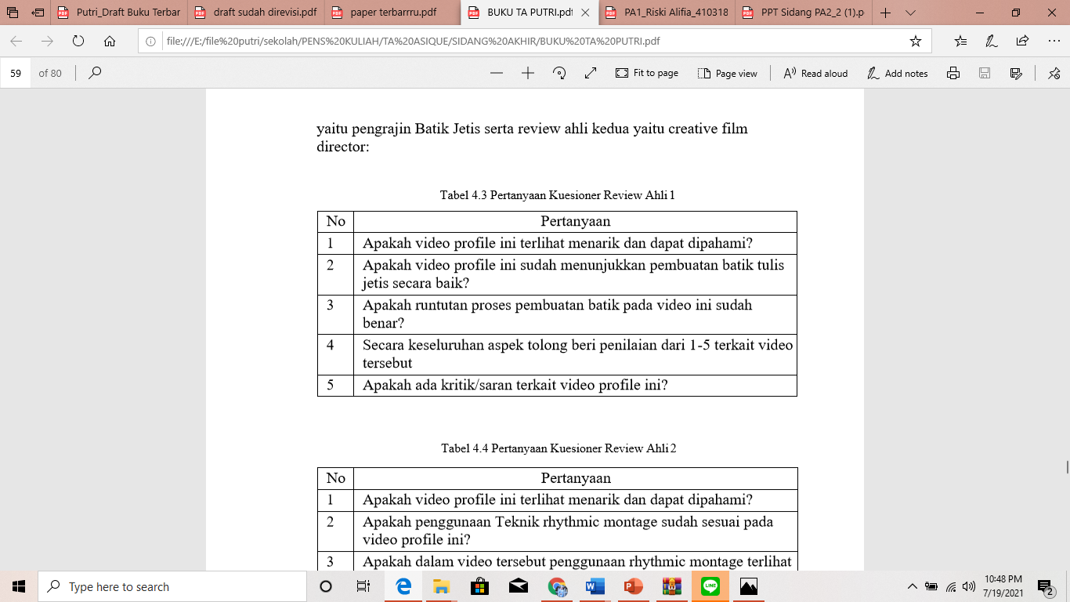
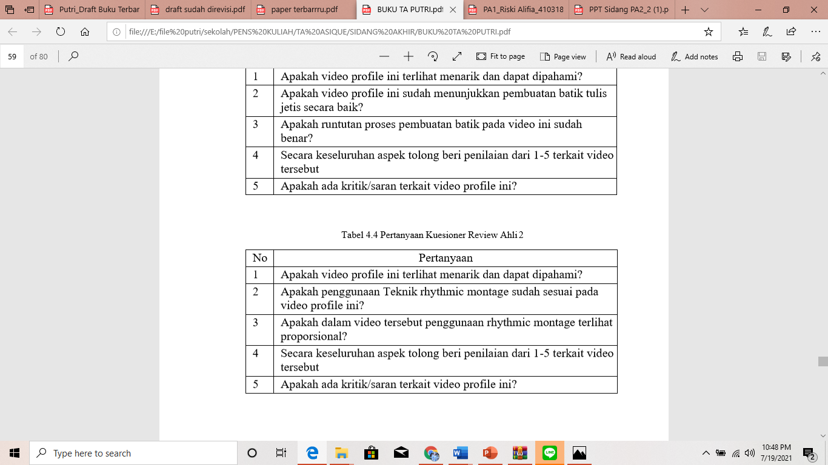
Pertanyaan Review Ahli Pengrajin Batik
Pertanyaan Review Ahli Pengamat & Editor Film

Slide 23
Hasil Review Ahli
Batik Jetis
Editing Montage
Durasi video bisa lebih diperpanjang untuk bisa memperlihatkan lebih detail lagi setiap tahapan pembuatan Batik Jetis
Footage pada setiap tahapan harusnya bisa ditambahi, proporsi dari rhythmic montage nya sendiri masih kurang

Slide 24
Kesimpulan
Saran
Penambahan durasi Video
Penambahan footage pada penerapan rhythmic montage
Perlunya penyesuaian gain volume setiap shot
Penggunaan Teknik Rhytmic Montage berhasil memperlihatkan adanya proses pembuatan batik
Video Profil ini berhasil membuat 97,4% audiens lebih mengetahui mengenai Kampung Batik Jetis
81,6% audiens tertarik untuk membeli produk dari Batik Jetis

Slide 25
TERIMA KASIH
Riski Alifia Putri - 4103181048

